Slide 1
Business Analytics
Semesterprojekt: Patientendatenbank
Max Rudeck – 66685
Theo Frey – 66780
Fabian Erlenbusch - XXXX

Slide 2
Agenda
Datenbank Aufbau
SqlAlchemy
CRUD Interface
GUI
R-Analysis

Slide 3
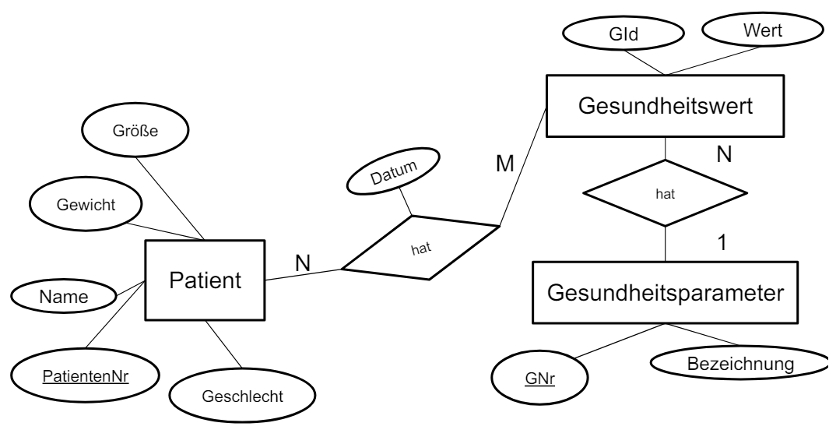
Datenbank

Slide 4
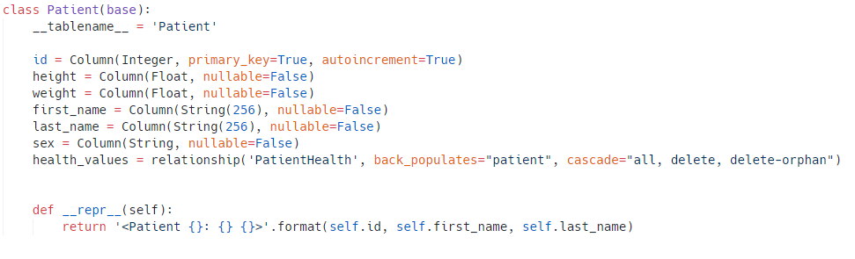
Datenbank – Umsetzung in SqlAlchemy

Slide 5
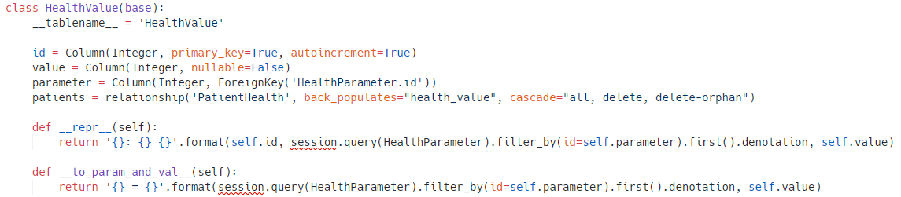

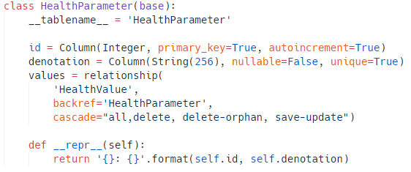
Datenbank – Umsetzung in SqlAlchemy

Slide 6
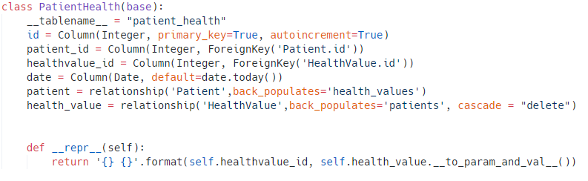
Datenbank – Umsetzung in SqlAlchemy

Slide 7
Datenbank – CRUD Interface
Create
Read
Update
Delete
Model erlauben keinen standardisierten zugriff auf Tabellen → Für jede Operation müsste der Zugriff neu definiert werden
Benötigt werden Methoden…
…zur Darstellung von Objekten (Print Statements, Anzeigen an der GUI)
…zum Löschen von Objekten
…zum Erstellen von Objekten
Create
Read
Delete

Slide 8
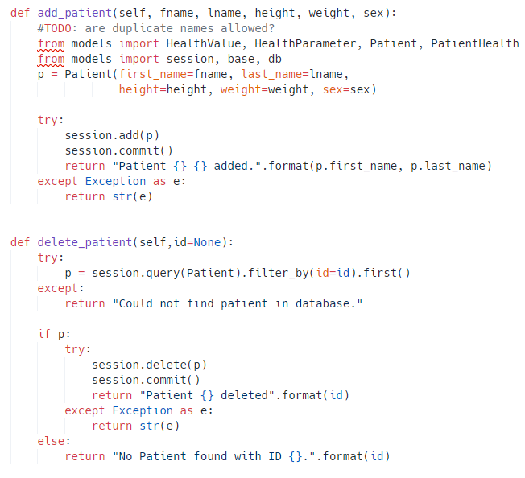
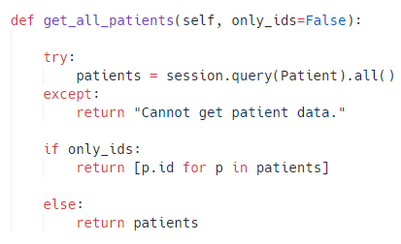
Datenbank – CRUD Interface
Create
Read
Delete

